Slide 1
Farmacista clinico in ambito chirurgico: come e dove intervenire
Eleonora Cerutti

Slide 3
Dipartimento Chirurgico
Anno 2022
 | Spesa Farmaci | Spesa Dispositivi | Spesa Totale
Dipartimento Area Medica | 2.513.306 € | 14.195.081 € | 16.708.387 €
Impatto % sulla spesa totale | 15 | 85

Slide 4
A.O. Ordine Mauriziano di Torino
Progetto «Farmacista di Corsia» - Metodologia
2004
Clinical Governance
2011
oggi
sostenibilità dei trattamenti emergenti
MATRICE
DI
STRATEGICITA’
MATRICE
DI
STRATEGICITA’
analisi
prescrizione
Definizione
standard
LG
LG
selezione
molecole
PTA
Monitoraggio
effetti
e adeguamenti
Monitoraggio
mensile
Reporting
trimestrale
ATA
PTA
Confronto
attività vs standard
Cartella
clinica
ATA
Monitoraggio
mensile
Reporting
trimestrale
Intervento sulla
prescrizione
Operare
adeguamenti necessari
Notes:
Il modello è sempre lo stesso . La metodologie assume una conformazione ciclica che ripropone il ciclo dinamico proprio della CG individuata dalle normative come strumento per il raggiungimento degli obiettivi clinici ed economici

Slide 6
Confronto spesa Medicinali 2010 vs 2009 per Struttura Complessa
Sottoconti economici 102-103-109-116-119
STRUTTURA | RESPONSABILE | SPESA 2010 | SPESA 2009 | DELTA%
S.C.D.U. CHIRURGIA GENERALE ED ONCOLOGICA | Dr. CAPUSSOTTI | 590.032 | 493.854 | 16,30
S.C. ANESTESIA E RIANIMAZIONE | Dr. SEGALA | 483.046 | 496.714 | -2,83
S.S.D. SALE OPERATORIE GENERALI | Dr. CAPUSSOTTI | 348.735 | 356.596 | -2,25
S.C.D.U. ORTOPEDIA E TRAUMATOL | Dr. CASTOLDI | 211.480 | 552.337 | -161,18
REPARTO 4C | Dr. CAPUSSOTTI | 127.097 | 127.496 | -0,31
S.C. OCULISTICA | Dr.OLDANI | 84.115 | 41.756 | 50,36
REPARTO 4A | Dr. CAPUSSOTTI | 83.976 | 72.630 | 13,51
S.C. UROLOGIA | Dr. LAUDI | 39.343 | 33.907 | 13,82
S.C. ODONTOSTOMATOLOGIA | Dr. GOIA | 16.674 | 14.229 | 14,66
S.C. OTORINOLARINGOIATRIA | Dr. BONGIOANNINI | 7.308 | 9.104 | -24,58
S.C. CHIRURGIA PL E RICOSTR | Dr. CROVELLA | 6.342 | 9.795 | -54,45
S.C. CHIRURGIA GENERALE | Dr. CAPUSSOTTI | 5.836 | 27.817 | -376,64
S.S. CHIRURGIA DELLA TIROIDE | Dr MENSA | 3.201 | 10.959 | -242,36
PRE RICOVERO |  | 182 | 110 | 39,56
S.S.D. DAY & WEEKLY SURGERY | Dr. CAPUSSOTTI | 171 | 489 | -185,96
Totale Dipartimento Area Chirurgica |  | 2.007.538 | 2.247.793 | -11,97

Slide 7
S.C. 2092 - CHIRURGIA GENERALE ED ONCOLOGICA- Dr. Capussotti
SPESA PER CLASSE ATC ANNO 2010
CLASSIFICAZ ATC | DEFINIZIONE ATC | SPESA
J01 | Antibatterici per uso sistemico | 190.480,82 €
B05 | Succedanei del sangue e soluzioni perfusionali | 186.761,23 €
J02 | Antimicotici per uso sistemico | 51.679,48 €
B01 | Antitrombotici | 44.045,51 €
A02 | Farmaci per i disturbi correlati alla secrezione gastrica | 25.726,56 €
H01 | Ormoni ipofisari,ipotalamici ed analoghi | 23.501,61 €
N02 | Analgesici | 15.742,02 €
A11 | Vitamine | 14.806,87 €
94%

Slide 8
sospetto
intruso
ispettore

Slide 9
Figure FONDAMENTALI
Direttore Farmacia
Supporto della Direzione
Capo Dipartimento / Primario
CPSE

Slide 10
Approccio
INTERDISCIPLINARE
protocolli profilassi (quali molecole, durata, PK…);
protocolli per la terapia post operatoria, empirica e non;
C. difficile, S. aureus, E. coli, Klebsiella carbapenemasi, Pseudomonas aeruginosa;
limitazione chinolonici e carbapenem-sparing;
studi stabilità in infusione continua

Slide 11
Notes:
Con infettivologo ci siamo aiutati a vicenda

Slide 12
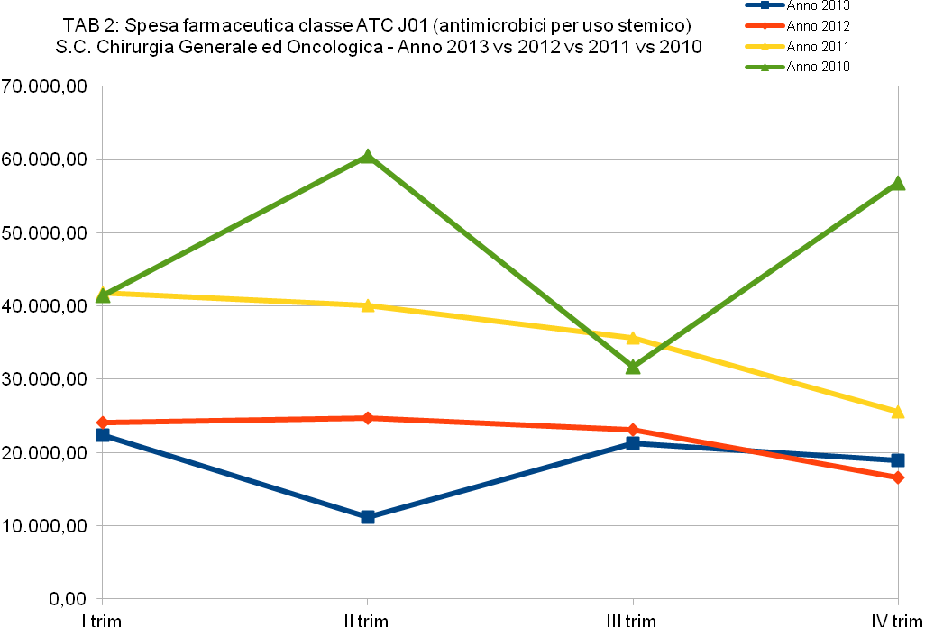

Slide 13
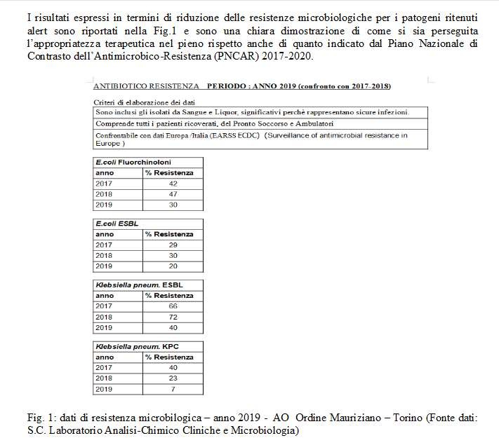
carbapenem sparing

Slide 14
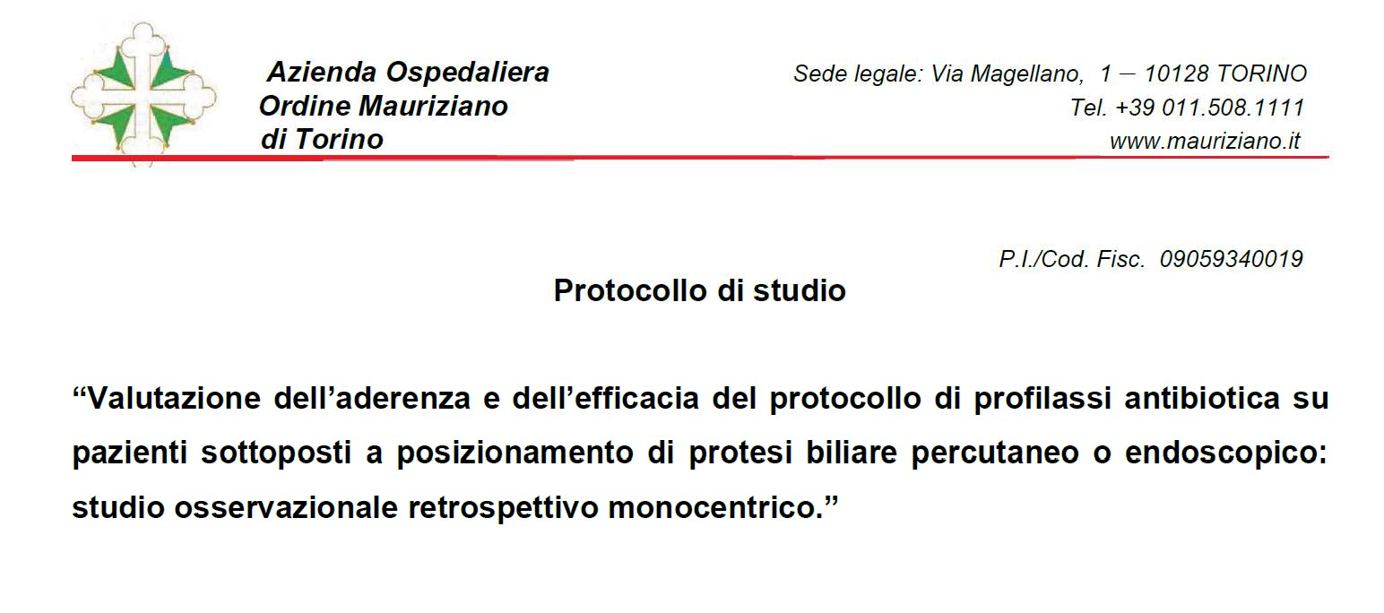

Slide 15
IL MONITORAGGIO: la raccolta di RWD per produrre RWE.
N° | 63
Età (mediana) | 71.00 [62.50, 77.00]
Sesso | Maschile 43 (68,3%)
 | Femminile 20 (31,7%)
Presenza di comorbidità | Coagulopatie 9,5%
 | Cardiopatie 22,2%
 | Cardiopatie e coagulopatie 20,6%
 | Diabete 1,6%
 | Diabete e cardiopatie 4,8%
 | Diabete e cardiopatie e coagulopatie 14,3%
80,00
70,00
60,00
50,00
40,00
30,00
20,00
10,00
0,00
Aderenza alla profilassi
2018 2019 2020
Andamento delle giornate di degenza
1 giornata di degenza (DRG) ~ 1000 euro
Δ (2018-2020)= -8 giorni
Risparmio di 8.000 euro/intervento
30
25
20
15
10
5
0
2018
2019
2020

Slide 16
Approccio
INTERDISCIPLINARE
protocollo nazionale ERAS - Enhanced Recovery After Surgery
revisione dei percorsi di cura del perioperatorio; end-points la riduzione dello stress operatorio del paziente e la conseguente riduzione dei giorni di ricovero. È costituito da diverse fasi che contemplano:
preparazione intestinale (eliminata per la chirurgia colica, in quanto addirittura dannosa; raccomandata, di tipo meccanico, per la chirurgia rettale);
nutrizione preoperatoria;
né premedicazione; né preanestesia;
profilassi tromboembolica;
profilassi antibiotica;
anestesia (oppioidi a bassa durata d’azione, cateterini epidurali toracici bassi, sottofasciali ed idratazione intraoperatoria restrittiva);
profilassi nausea e vomito post operatori (PONV) in base ai fattori di rischio;
SNG posizionato in sala e rimosso a fine intervento;
analgesia con paracetamolo o FANS;
riabilitazione precoce fin dal I giorno postoperatorio (dimissione in IV giornata).
Farmacista clinico inserito nel protocollo!!!

Slide 17
Notes:
Accurato programma di immunonutrizione preoperatoria solo idratati nel post
reinterventi, deiscenze o problematiche legate allo scarso assorbimento sono state le principali cause
Malnutrition Universal Screening Tool (MUST), realizzato dall’ESPEN group surgery, sia il monitoraggio giornaliero
Al momento del ricovero tale questionario viene sottoposto al paziente dal Fdr.
Il clinico, in base alla tipologia d'intervento, dà indicazioni sulla durata del digiuno prevista. Ottenute le risposte il FdR compila la scheda in tutte le sue parti e, sulla base dei risultati, attribuisce un punteggio. Se lo score è ≥ 2 è indicato sottoporre il paziente alla Nutrizione Parenterale (TPN) nei primi giorni del post operatorio e inoltre si deve procedere a richiedere una consulenza dietetica, affinché, nel più breve tempo possibile, la prescrizione della sacca per TPN fatta dal Clinico venga vagliata e discussa anche col Dietologo/Dietista. Qualora il punteggio sia <2, si procederà con la sola idratazione. In entrambi i casi sono stati concordati dal Team dei percorsi nutrizionali da seguire.

Slide 18
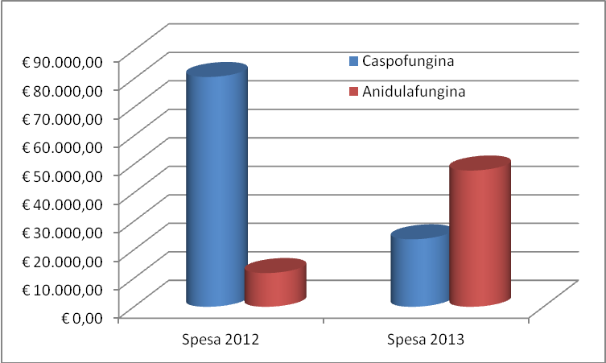
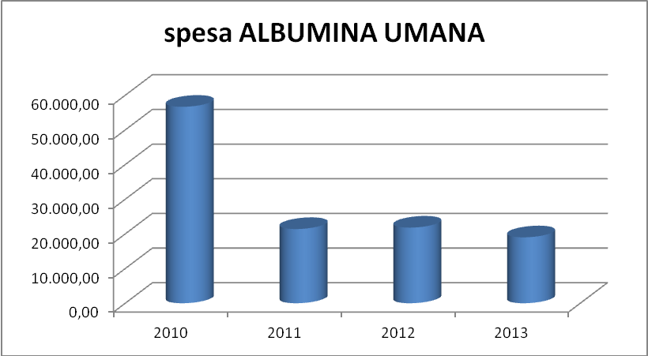
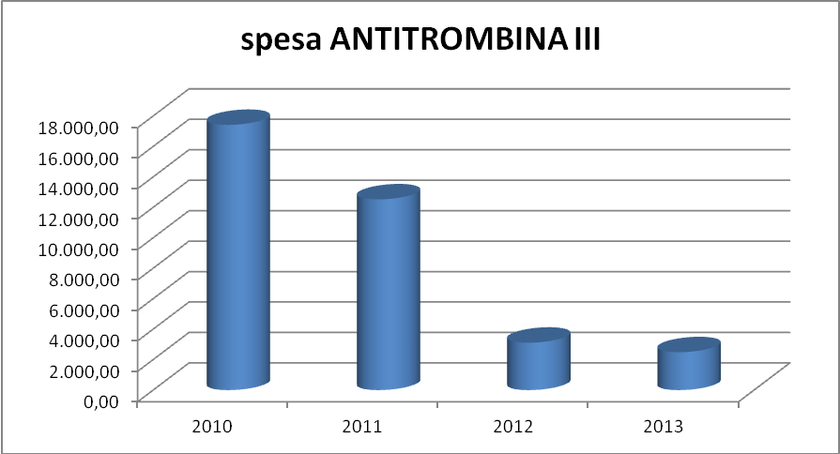
Notes:
Anidula Non sono necessari aggiustamenti della posologia in pazienti con compromissione epatica lieve, moderata o grave.

Slide 19
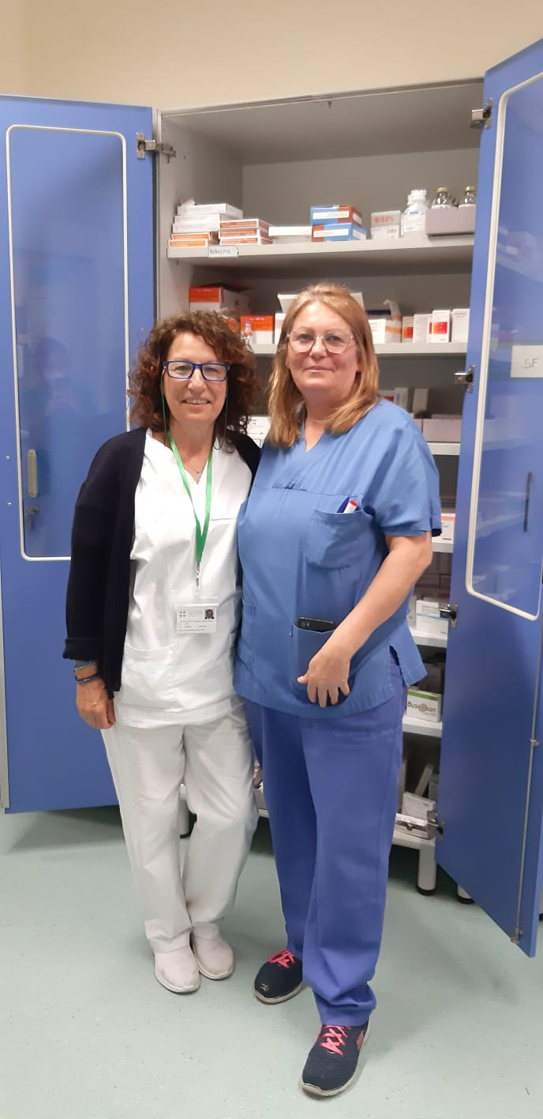
Clinica
Logistica
armadio di reparto: LASA, Racc. Min. 12, ri-organizzazione per f.f. e p.a., approvvigionamento giornaliero

Slide 20
Indicatori Logistici:
I1 = riduzione % del n° totale di richieste di approvvigionamento alla Farmacia
I2 = riduzione % del n° di richieste di approvvigionamento “in urgenza”
I3 = riduzione % del n° richieste di farmaci “fuori prontuario”
I4 = riduzione % della quantità delle scorte (in Unità Terapeutiche/U.T.)
I5 = riduzione % del valore delle scorte (in euro)
I6 = riduzione % del n° delle confezioni di farmaci scaduti sul totale delle confezioni stoccate
I7 = % di attivazione dell’ATA (Armadio Terapeutico di Area)

Slide 21
Indicatori di Appropriatezza :
I₈ = n° LG (Linee Guida) “EBM methodology builted
I₉ = % di definizione del PTA (Prontuario Terapeutico di Area)
I₁₀ = riduzione % della quota di overprescribing (OVPq) nei contesti patologici di maggior impatto nell’area medica
I₁₁ ₌ riduzione % della quota di misprescribing, (MSPq) nei contesti patologici di maggior impatto nell’area medica
I₁₂ = riduzione % della quota di underprescribing (UDPq) nei contesti patologici di maggior impatto nell’area medica
I₁₃ = riduzione % del n° di terapie off-label sul totale delle terapie effettuate
I₁₄ = incremento % del n° di terapie off-label autorizzate dalla Commissione Farmaceutica Interna (CFI) secondo la procedura aziendale e in ottemperanza alla normativa vigente (Finanziaria 2007 /2008 e s.i. /m.)

Slide 22
Indicatori di Risk Management
I₁₅ = % adozione SUT (scheda unica di terapia)
I₁₆ = aumento % del numero di segnalazioni di ADR (Adverse Drug Reaction) rilevate e valutate mediante le attività di Farmacovigilanza in ottemperanza a D.M del 12.12.03 e D.l. 219/06, correlate/bili alle terapie farmacologiche adottate
I₁₇ = n° di schede informative formulate per i farmaci ad alto rischio o alto livello di attenzione (Glossario Ministero della Salute, 2006) e/o per prevenire gli eventi avversi correlabili ad errori commessi in corso di terapia farmacologia (incompatibilità in miscela, interazioni farmacologiche, diluizioni, conservazione, ecc. …) a supporto dei diversi operatori sanitari (clinici e infermieri), da implementare trasversalmente al Dipartimento

Slide 23
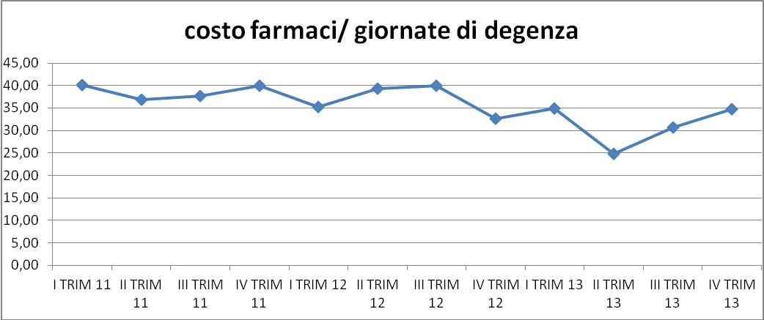
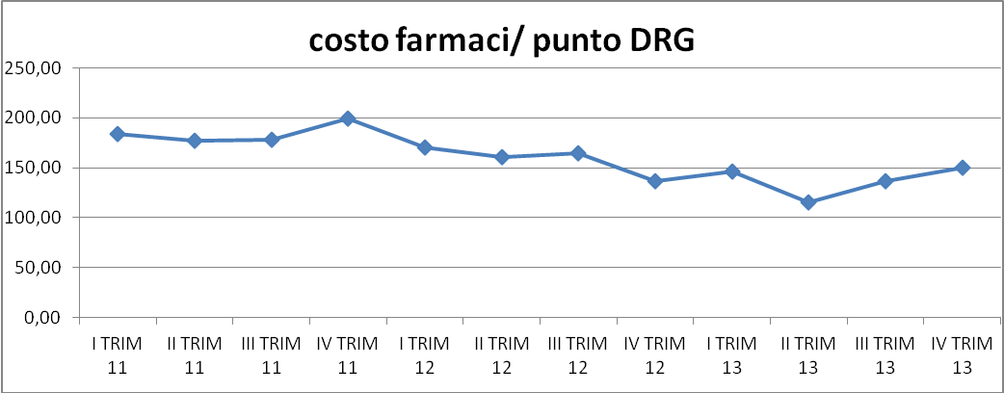
Indicatori di Economia razionale:
I₁₈ = riduzione % della spesa farmaceutica totale espressa come Costo farmaci/GdD (Giornata di Degenza)
I₁₉ = riduzione % della spesa farmaceutica totale espressa come Costo farmaci/punto DRG

Slide 24
Indicatori di Replicabilità:
I20 = n° SC coinvolte, afferenti al DAC= (SC x 100)/12
Indicatori formativi/culturali :
I21 = n° di HM (Hospital Meeting) organizzati dipartimentalmente con le Aziende Farmaceutiche
I22 = n° di eventi organizzati su tematiche specifiche/generali proposte dalle Equipe sanitarie delle Strutture Complesse afferenti al dipartimento
Indicatori di Customer Satisfaction
I23 = questionario di gradimento con indicizzazione delle domande, che diventano requisiti registrabili e misurabili di valutazione dell’impatto del modello gestionale sperimentato

Slide 25
Rianimazione Cardiovascolare
logistica
antibiotici (quali, quando, come)
albumina
Oculistica
logistica intravitreali
protocollo operativo intravitreali
Med Rev

Slide 26
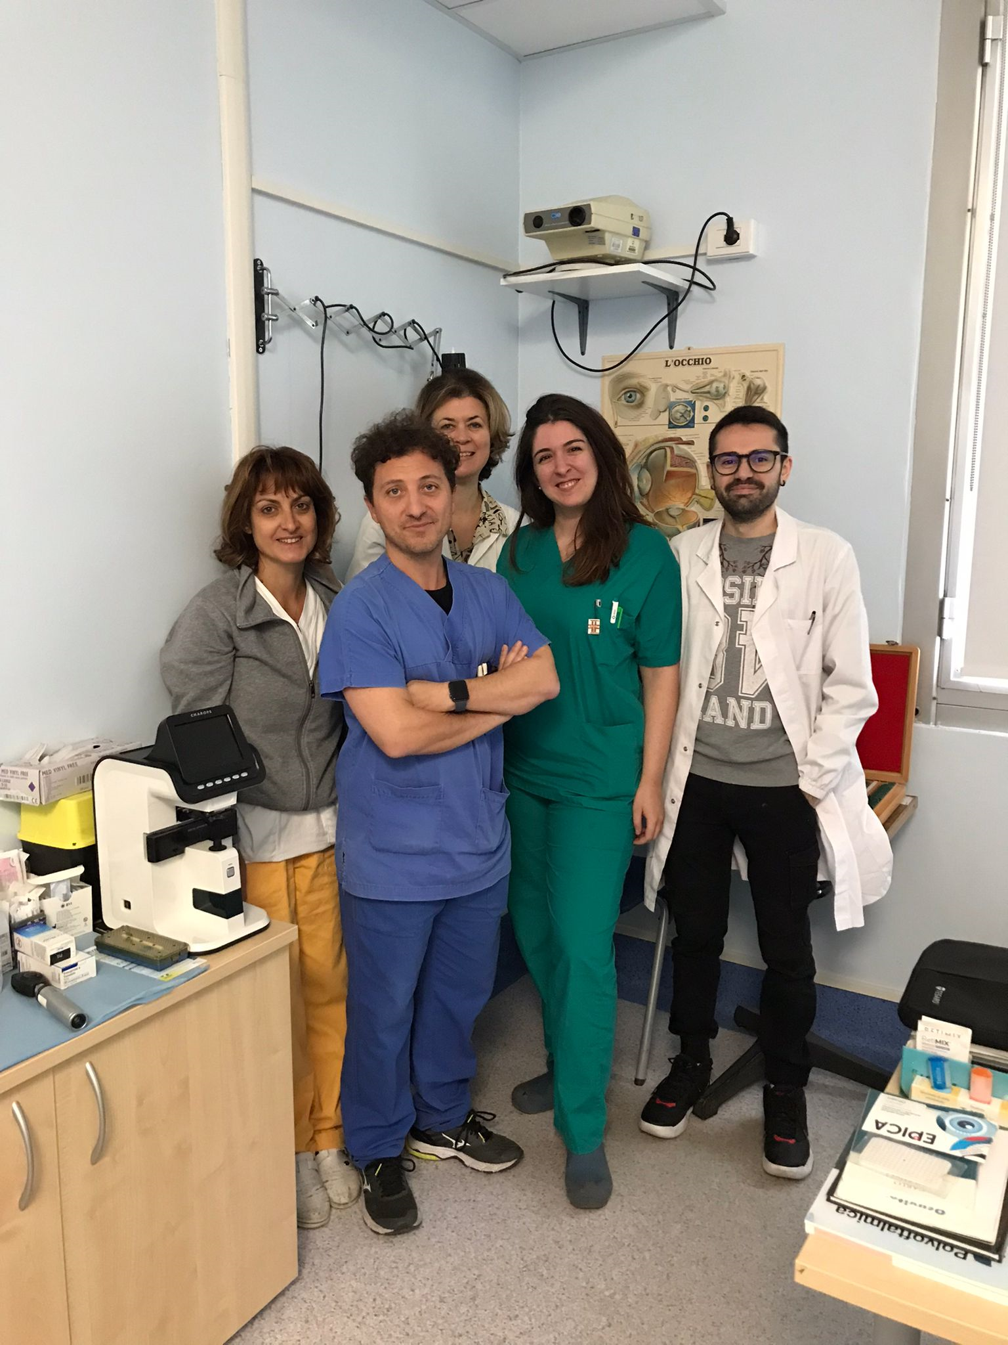
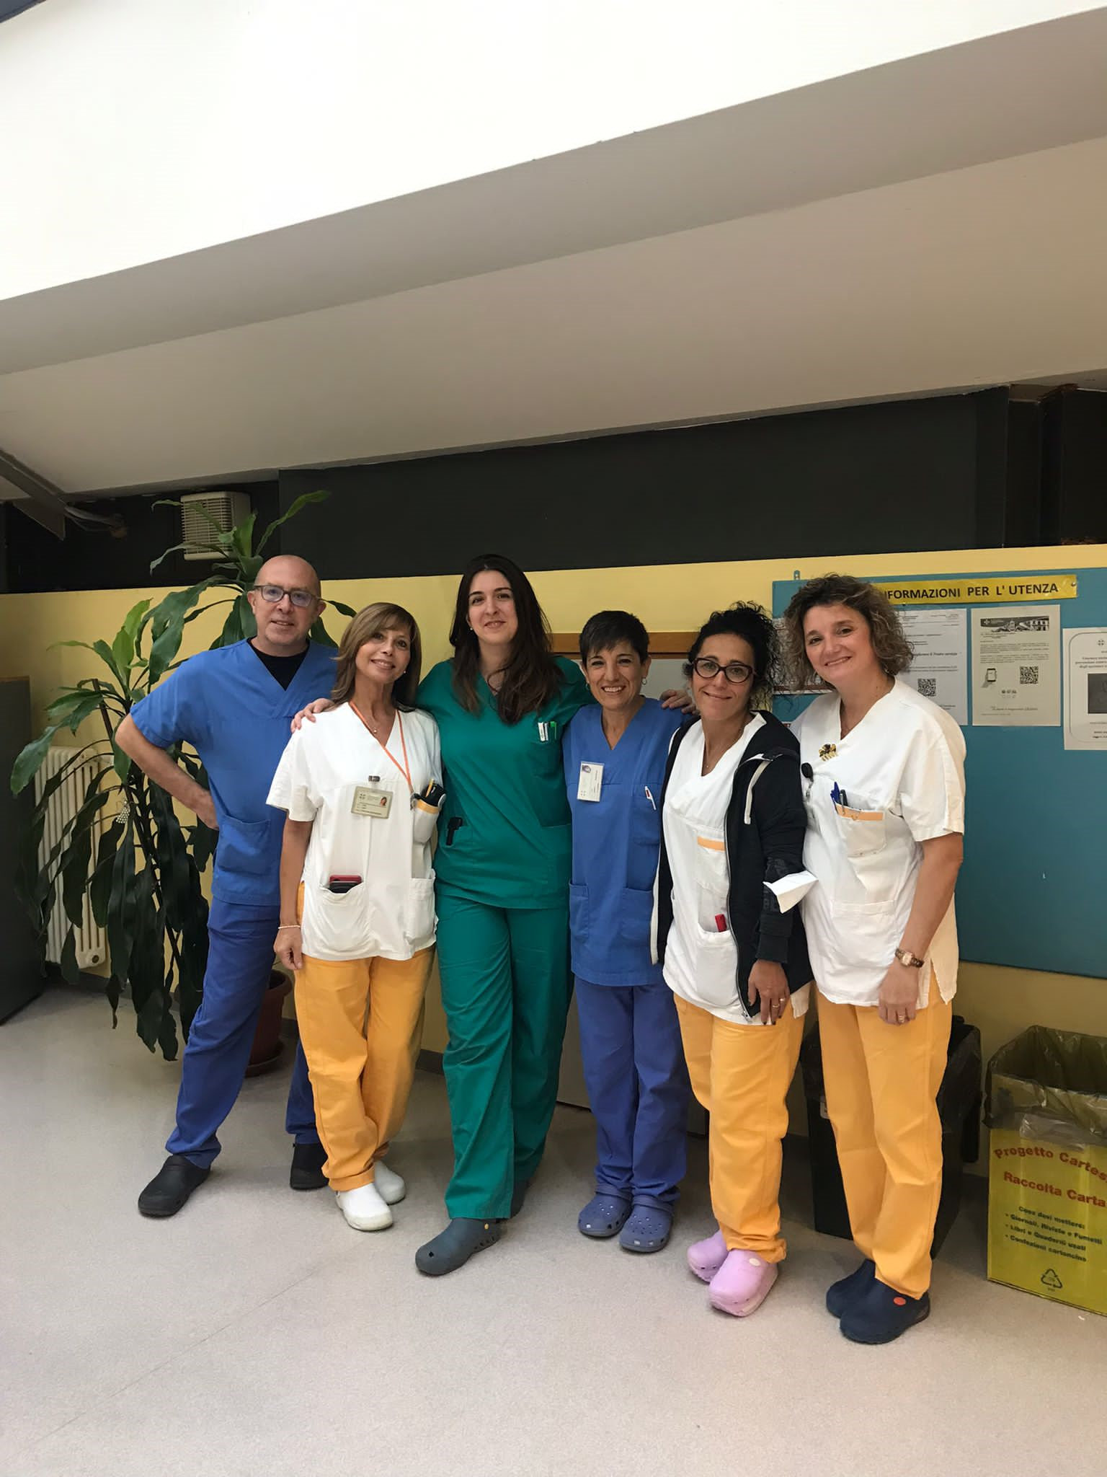
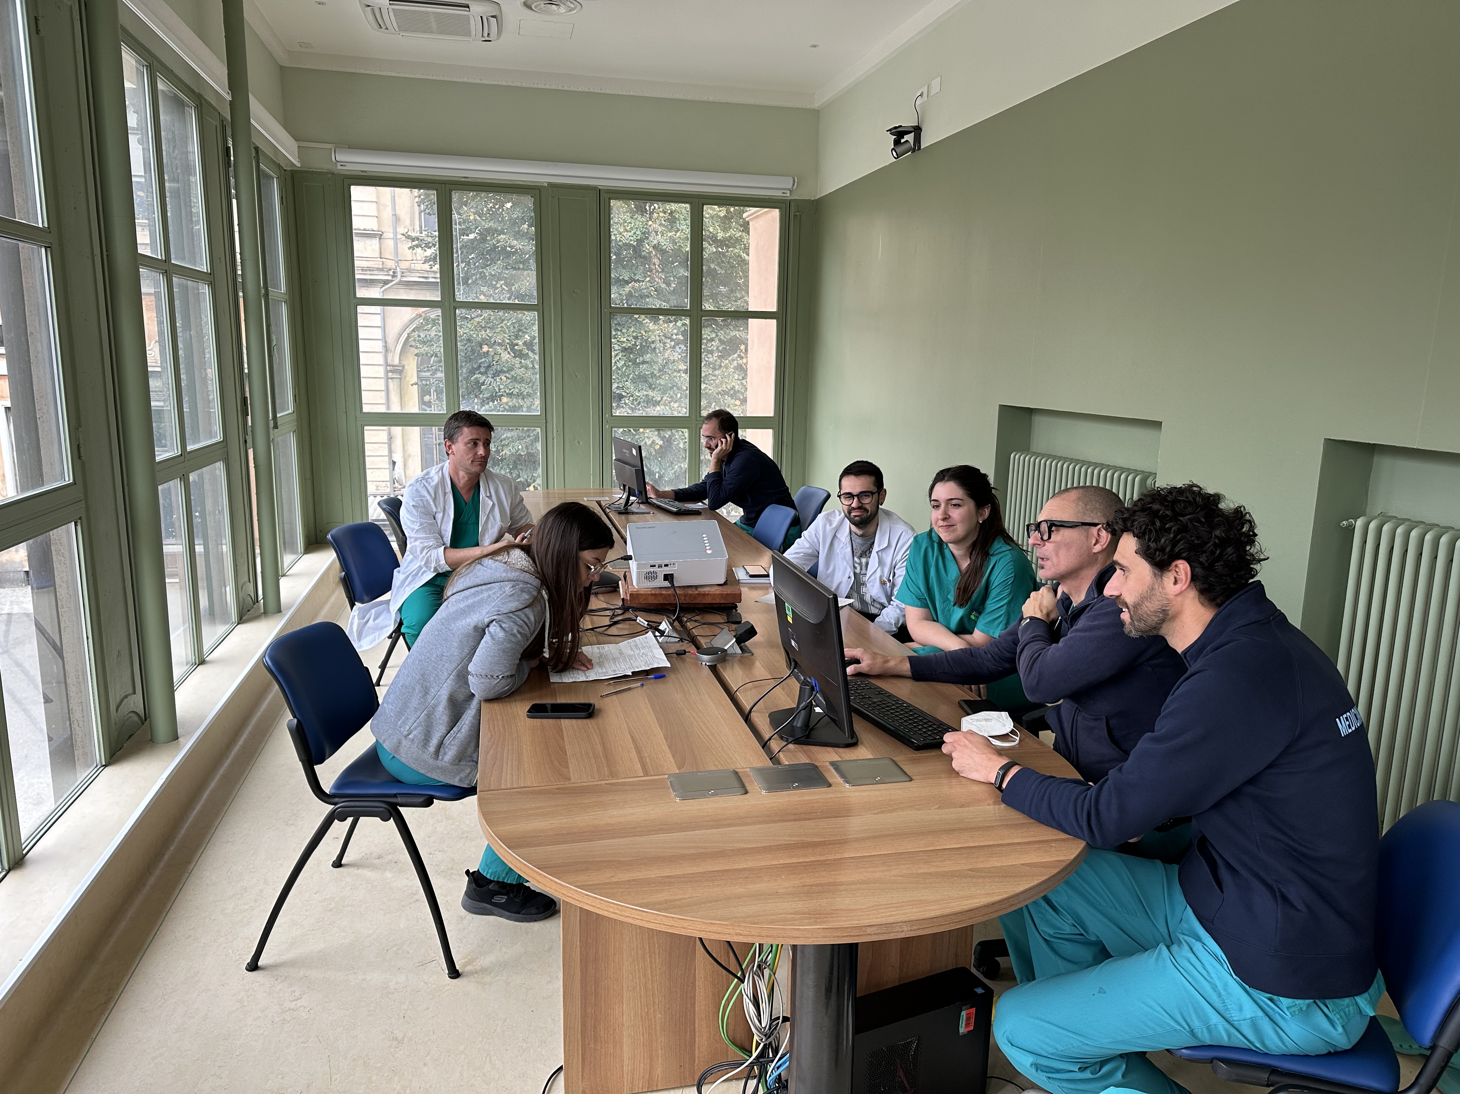
Dipartimento come contenitore formativo
Grazie per l’attenzione!

